Slide 1
1. Einleitung, Problemstellung und Zielsetzung
Problematik:
Verbindungselemente (Schrauben, Schweißnähte, Klebungen, etc.) sind „Schwachstellen“ jedes FE-Simulationsmodells
Die Steifigkeit von Elastomeren ist nicht vergleichbar mit derer von isotropen (metallische) Werkstoffen
Steifigkeit von Elastomeren ist abhängig von:
der Belastungsrichtung,
der Belastungsgeschwindigkeit,
dem Schwingweg.
Zielsetzung:
Aufbau von Prüfkörpern und eines Prüfstands für Schwingungsuntersuchungen an Elastomeren
Isolierte Erfassung dynamischer Kenngrößen
Quelle: Oexl.S.: NVH-Simulation von Nutz-fahrzeugen bei Daimler Trucks
Notes:
1

Slide 2
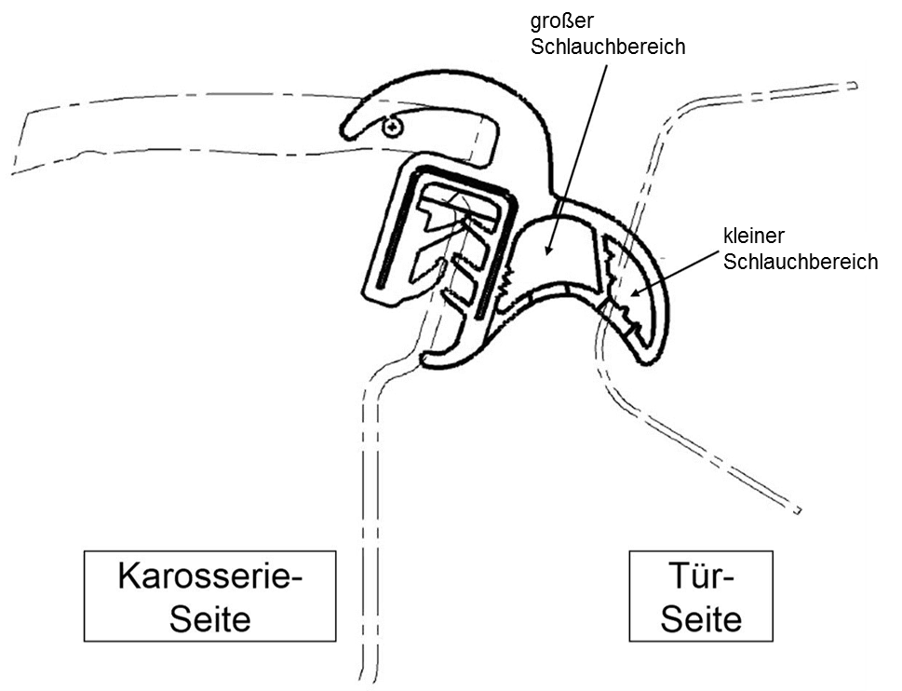
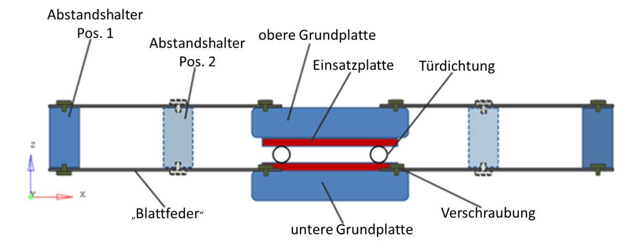
2. Prüfkörper und Grundkonzept des Prüfstandes
Prüfkörper:
Fahrzeug-Türdichtung: EPDM
Stahlträger in Form eines U-Profils
Entlüftungsbohrungen entlang der „Schlauchbereiche“
Grundkonzept des Prüfstandes:
Variable Prüfstandsfrequenzen über Abstandshalter
„Belastungsrichtung Hub“ (z-Richtung)
„Belastungsrichtung Schub“ (x- und y-Richtung)
Karosserie- Seite
Tür- Seite
Notes:
2
EPDM mit Shore-A 60

Slide 3
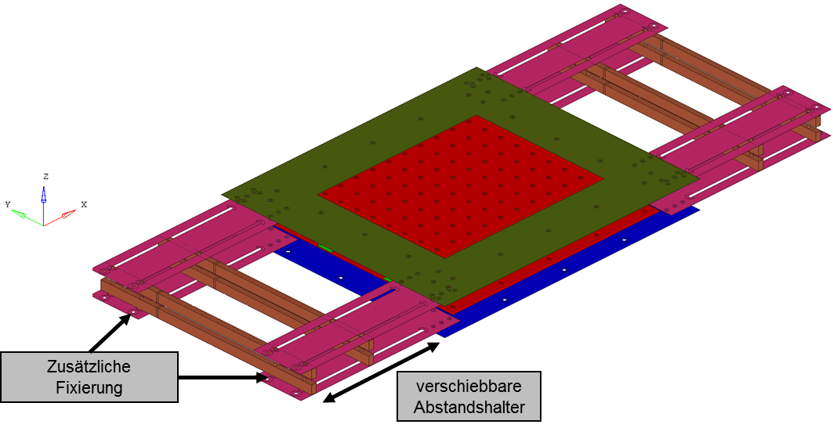
3. Rechnerische Auslegung des Prüfstandes
Dimensionierung der Prüfstands-Komponenten mittels FE-Analyse
Dimensionierung durch charakteristisches Teilstück der Dichtung
Untere Grenzfrequenz: Endanschlag der äußeren Abstandshalter
Obere Grenzfrequenz : Endanschlag der inneren Abstandshalter (Zielfrequenz)
Hubfrequenz ≙ 1. Systemmode
Einstellmöglichkeit der Hubfrequenz zwischen unterer und oberer Grenz- frequenz nahezu stufenlos möglich
Notes:
3
Untere Grenzfrequenz 5 Hz
Obere Grenzfrequenz Zielfrequenz 50 Hz
Hauptmaße: 1660 mm x 700 mm x 90 mm, Gesamtgewicht: ca. 40 kg

Slide 4
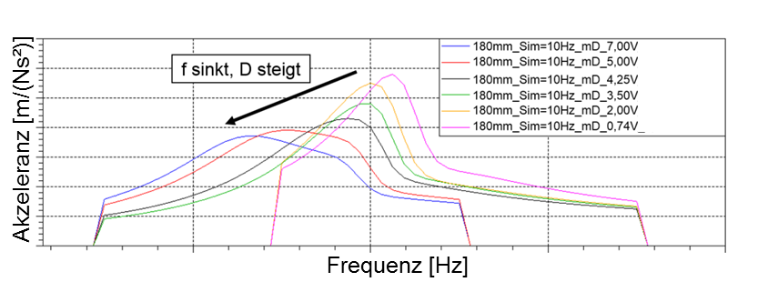
4.2 Variation der Anregungsamplitude
Setup: Abstandshalter auf 180 mm mit eingesetzter Türdichtung
Variation der Anregungsamplitude über Ausgabespannung am Quellenmodul
kein linearer Zusammenhang zwischen Eingangs- und Ausgangsgrößen
deutlich ausgeprägte Strukturnichtlinearitäten
Je höher die Anregungsamplitude, … desto niedriger die Eigenfrequenz $f$ … desto höher die modale Dämpfung $D$
Notes:
4
Ausgabespannung am Quellenmodul: 0,74 V; 2,0 V; 3,5 V; 4,25 V; 5 V; 7 V
niedriger die Eigenfrequenz (13, 31 Hz – 14,12 Hz)

